Slide 1
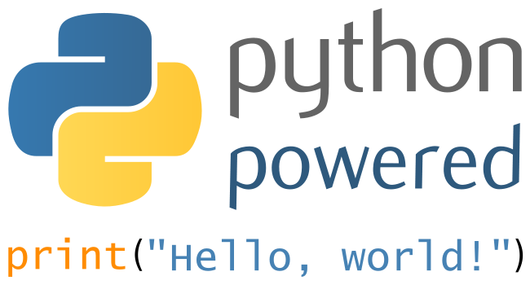
Zložené podmienky
Programovanie v jazyku Python

Slide 2
Ciele hodiny
Vysvetliť pojmy:
viacnásobné vetvenie
Použiť podmienené príkazy:
if, elif, else

Slide 3
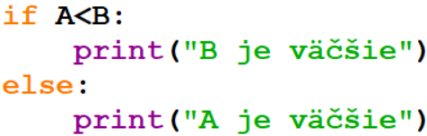
Podmienený príkaz – IF, ELSE

Slide 4
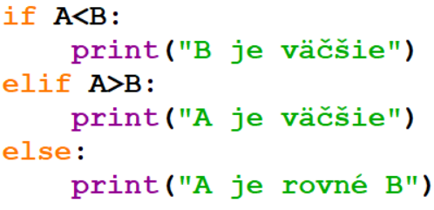
Podmienený príkaz – IF, ELIF, ELSE

Slide 5
Podmienený príkaz
if A<B
+
print
-
elif A>B
+
print
-
(else)
print

Slide 6
Vzorová úloha
Vytvorte program, ktorému zadáme číslo (od 1 po 7) a on vypíše názov príslušného dňa v týždni.

Slide 7
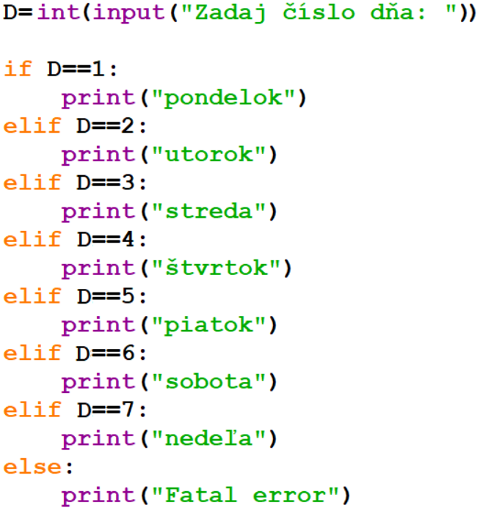
if
print
elif
print
elif
print
elif
print
elif
print
elif
print
elif
print
(else)
print

Slide 8
Úlohy
Vypracujte všetky úlohy v priloženom pracovnom liste

Slide 9


